Slide 1
Возможности соленого теста
Автор: Купряков Артем
4-В класс МБОУ СОШ № 3
Руководитель: Лукьянова Валерия Николаевна

Slide 2
Предыстория:
Я задумался над проектом на тему: «Возможности соленого теста» потому, что я люблю лепить из пластилина. Фигурки получаются яркие и красивые, но руки после пластилина остаются липкими, и сами фигурки приклеивались к поверхностям и оставляют следы. Я поделился этими мыслями со своим одноклассником Русланом, и мы вместе задумались, что не все приспособления для творчества удобны для хранения на память, могут пачкать руки и предметы, и даже быть опасными (ведь пластилин нельзя проглатывать).
Моя мама предложила использовать что-то еще, что есть дома для замены пластилина, например, тесто!

Slide 3
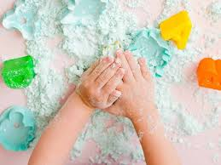
Гипотеза
Использование соленого теста как замена пластилину.

Slide 4
Цель проекта и задачи:
Цель: на опыте проверить возможности замены тестом пластилина и других средств для лепки.
Задачи:
1. Провести исследования в интернете и других источниках о применении теста в творческих поделках и использовании в последующем в других творческих областях.
2. Развивать интерес к лепке, изобразительной деятельности, творческое воображение и фантазию.
3. Отследить влияние художественного творчества на общее развитие.
4. Обучить своих одноклассников основам лепки из теста.

Slide 5
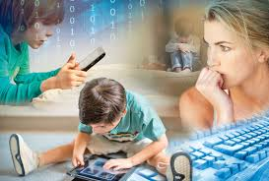
Актуальность:
Для современных детей, которые чаще всего проводят свободное время за компьютером или играх в телефоне, практическая деятельность, направленная на развитие мелкой моторики, очень важна. Так, к примеру, у нас у обоих, почерк оставляет желать лучшего, и страдает усидчивость.

Slide 6
Объект и предмет исследования
Объект исследования: Соленое тесто, приготовленное в домашних условиях.
Предмет исследования: использование соленого теста в творческих областях. Его возможности.

Slide 7
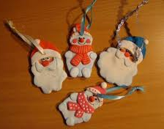
Знакомство с тестом
Существует очень много художественных ремесел – и широко распространенных поныне, и редких, и почти забытых.
В последние годы для детского творчества очень популярным материалом стало соленое тесто. Хотя поделки из теста – древняя традиция, им находится место и в современном мире, потому что сейчас ценится все экологически чистое и сделанное своими руками.

Slide 8
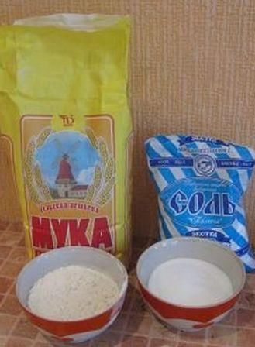
Основной рецепт приготовления соленого теста:
2 стакана муки, 1 стакан соли, 250 мл воды, 2 столовые ложки сухого обойного клея.
Смешиваем ингредиенты в подходящей посуде муку и соль, влить воду и клеевой раствор. Тщательно вымешиваем тесто. Из полученной массы лепим колобок и кладем в целлофановом пакете в холодильник на 2 часа. Все готово.

Slide 9
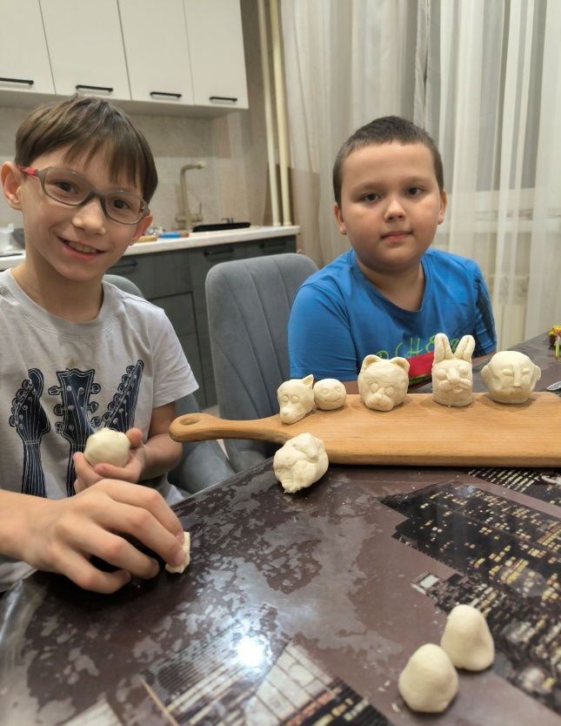
Советы по работе с тестом:
1 совет: держите руки сухими, иначе тесто будет прилипать к ним.
2 совет: для того, чтобы детали лучше крепились к основе, перед установкой их и место их установки, смачивайте водой, используя для этого кисточку.
3 совет: Изделие можно считать высушенным, если при постукивании по нему пальцем звук звонкий. Если звук глухой, то изделие внутри еще сырое и процесс сушки нужно продолжить.
4 совет: Краски не следует наносить слишком толстым слоем, поскольку после высыхания изделие может слегка потрескаться.
5 совет: работать с лаком на открытом воздухе или в проветриваемом помещении. Покрытые лаком изделия оставить на ночь в комнате, где нет людей, при закрытой двери.

Slide 10
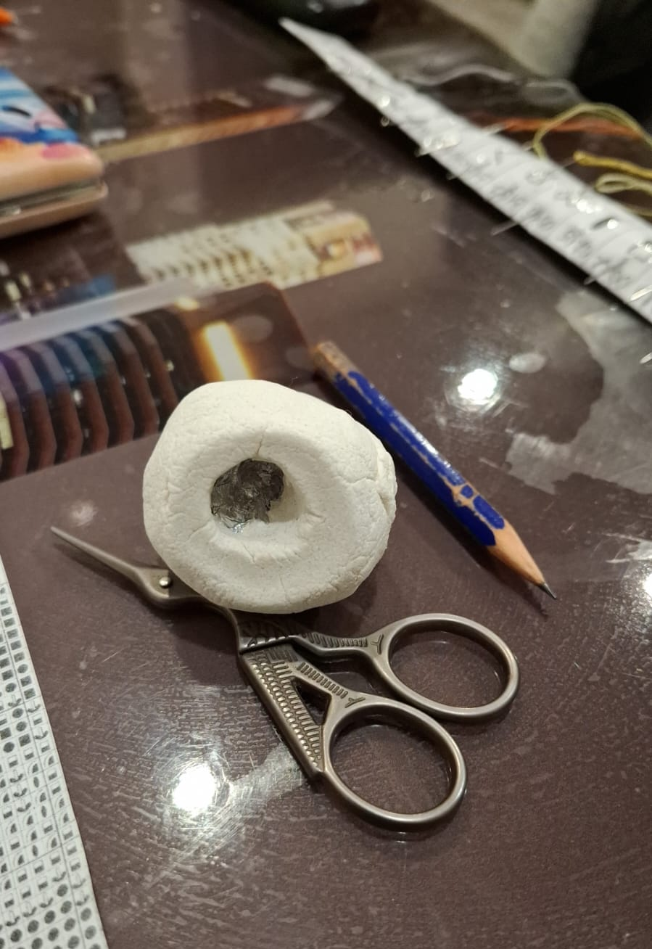
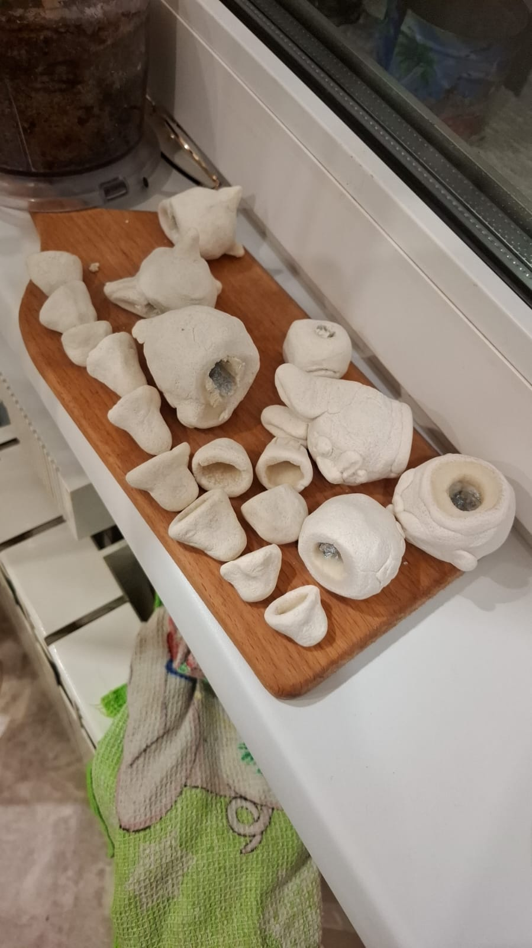
Практическая часть

Slide 11
Анализ влияния творчества на наше развитие
Благодаря развитию сенсомоторики, Руслан улучшил свой почерк, стал более усидчив и сосредоточен. Не зря писал В.А. Сухомлинский: «Истоки способностей и дарований детей – на кончиках их пальцев. От пальцев, образно говоря, идут тончайшие ручейки, которые питают источник творческой мысли».
Чтобы лучше узнать героя, его характер – я стал много читать книг, достиг скорости чтения намного выше нормы.
Развили фантазию и творческое мышление, трудолюбие, терпение и усидчивость.
Я научился воспринимать и понимать прекрасное.

Slide 12
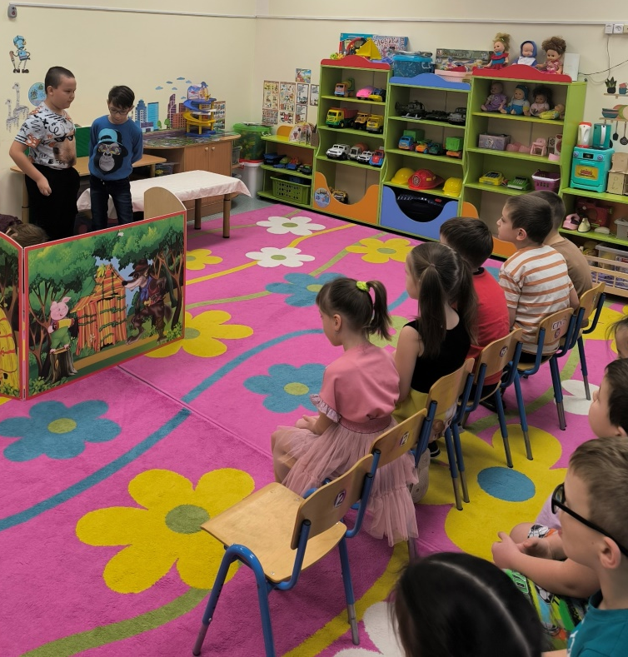
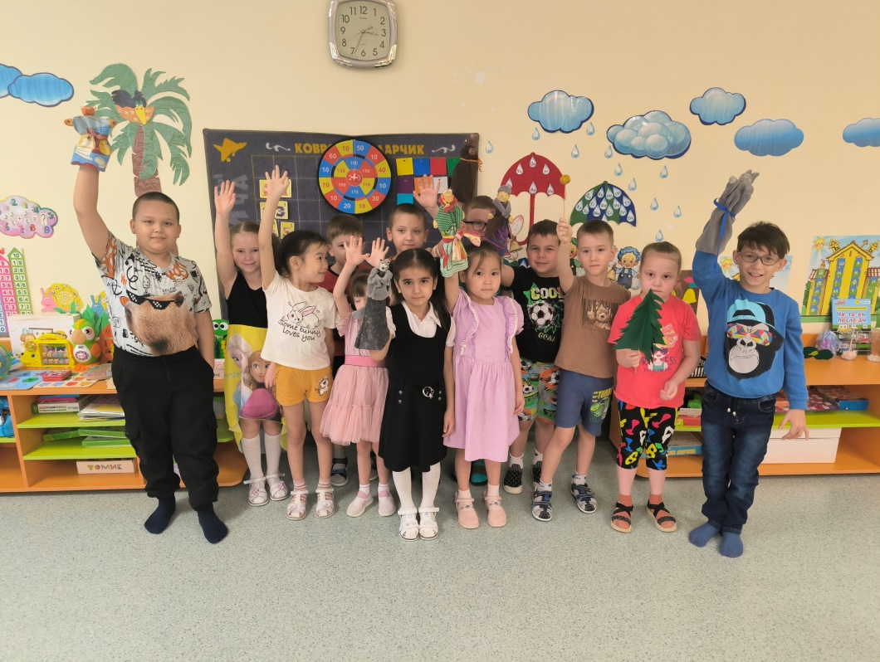
Бонус
Как бонусом, мы провели представление русской народной сказки «Колобок» для воспитанников выпускных групп в детском саду «Теремок». Детям очень понравилась сказка, они увлеченно слушали и следили за героями- куклами, отвечали на вопросы и делились впечатлениями. Это был удивительный опыт для нас!

Slide 13
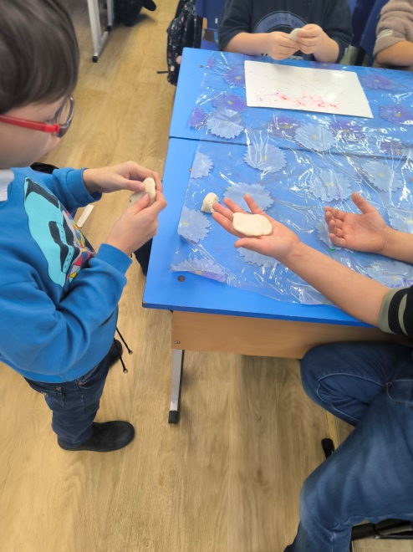
На уроках труда для своих одноклассников мы провели мастер-класс по лепке, так мы обучили их основам лепки и наглядно показали весь процесс создания фигурок из теста.

Slide 14
Результаты анкетирования одноклассников
1) -Ты занимаешься лепкой? (из пластилина, глины или теста)
По результатам ответов, в нашем классе лепкой занимаются половина класса, не считая нас. 9 к 9
2) -Знаешь из чего делается соленое тесто?
На мастер классе также почти половина учеников правильно ответили, что тесто для лепки состоит из муки, соли, воды и клея. 8 к 10, что говорит о невнимательности некоторых слушателей.
3) -Как можно применить соленое тесто?
На этот вопрос интересно ответили только трое, и это делать фигурки, тарелки и даже кирпичи.
4) -Какие обязательные условия при лепке из соленого теста?
« Руки должны быть обязательно сухими и чистыми» - ответили 8 человек из 18.
5) -Что бы ты мог предложить сделать из соленого теста?
Тут ответы были разнообразными, такими как:
Сердце, посуда, машинку, цветочки, фигурки персонажей сказки. Вот что значит фантазировать!

Slide 15
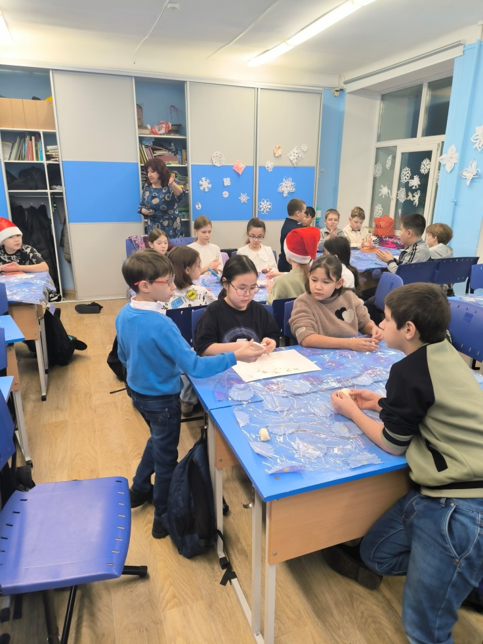
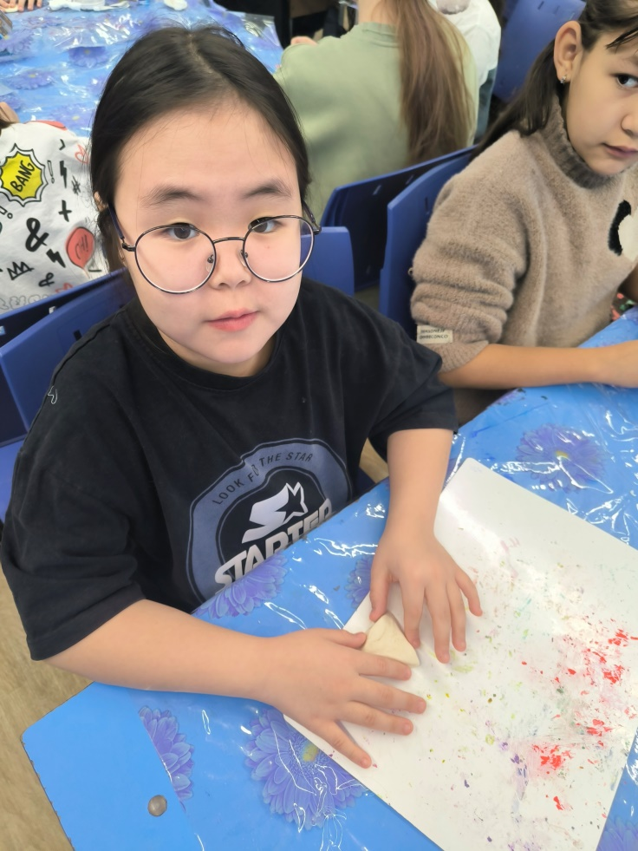
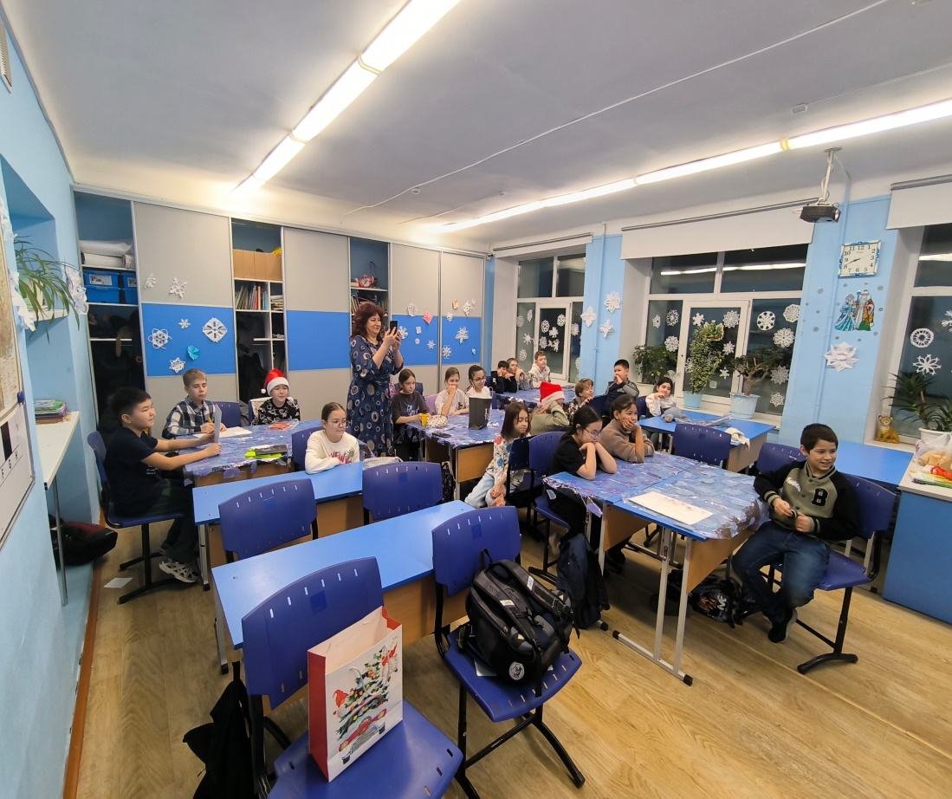
Вывод: Из полученных ответов можно сделать вывод, что лепка среди наших одноклассников пользуется популярностью, но не все знают, что можно использовать не только пластилин, но и соленое тесто. Фантазия у ребят разнообразная и, если бы им предложили сделать что-то свое, они бы нас еще удивили.
.

Slide 16
Заключение
До сих пор люди ищут секретный рецепт теста. Старинная традиция тестопластики не исчезла до сих пор, и более того, она стала модной.
Если бы мы не затронули тему лепки, мы бы не познакомились с таким интересным материалом для творчества, как соленое тесто. На проведенном опыте в работе с тестом мы достигли поставленной цели и изучили возможности соленого теста, что его можно использовать в творческой лепке, для создания фигур и разных украшений. Достигли решения задач по применению теста в других творческих областях- в нашем случае театральная постановка народной сказки «Колобок», а также применение результатов лепки как обучающий материал к ПДД. И получили положительный результат на улучшение почерка, по средствам проработки мелкой моторики.

Slide 17
Спасибо за внимание!

